Slide 1
2020.03.29
Melbourne City Church
4차연대기적성경강좌#101
내가 땅 위에서 모든 것을 진멸하리라!!
I will destroy everything on the ground !!
2 KINGS 열왕기하 XXIII
Zephaniah Ch 1-3

Slide 2
선지자활동시기
히스기야
(29년)
열왕기하 21장
2 므낫세가 여호와 보시기에 악을 행하여 여호와께서 이스라엘 자손 앞에서 쫓아내신 이방 사람의 가증한 일을 따라서 3 그의 아버지 히스기야가 헐어 버린 산당들을 다시 세우며 이스라엘의 왕 아합의 행위를 따라 바알을 위하여 제단을 쌓으며 아세라 목상을 만들며 하늘의 일월 성신을 경배하여 섬기며 2 He did evil in the eyes of the LORD, following the detestable practices of the nations the LORD had driven out before the Israelites. 3 He rebuilt the high places his father Hezekiah had destroyed; he also erected altars to Baal and made an Asherah pole, as Ahab king of Israel had done. He bowed down to all the starry hosts and worshiped them.
므낫세
(55년)
나훔
아몬 (2)
요시야
(31년)
스바냐
예레미야
여호아하스
하박국
여호야김 (11년)
여호야긴
시드기야
(11년)
오바댜
남유다
바벨론포로
Notes:
2

Slide 3
선지자활동시기
오늘날 우리 시대는 어떤 시대인가?
하나님의 존재를 인정하는 코람데오의 시대정신인가? NO!!!
하나님을 무시하는 시대정신인가? YES!!!
히스기야
(29년)
우상타파, 신당 철거
므낫세
(55년)
우상숭배, 철거된 신당 건축, 예루살렘 곳곳에 미신 제단 만듬
하나님을 무시하고 멸시하는 시대정신 형성
여호수아 1장/ 복은 순종을 통해…
8 이 율법책을 네 입에서 떠나지 말게 하며 주야로 그것을 묵상하여 그 안에 기록된 대로 다 지켜 행하라 그리하면 네 길이 평탄하게 될 것이며 네가 형통하리라 8 Do not let this Book of the Law depart from your mouth; meditate on it day and night, so that you may be careful to do everything written in it. Then you will be prosperous and successful.
나훔
아몬 (2)
요시야
(31년)
스바냐
예레미야
여호아하스
하박국
여호야김 (11년)
여호야긴
시드기야
(11년)
오바댜
남유다
바벨론포로
Notes:
3

Slide 4
선지자활동시기
왕하21:8 만일 이스라엘이 나의 모든 명령과 나의 종 모세가 명령한 모든 율법을 지켜 행하면 내가 그들의 발로 다시는 그의 조상들에게 준 땅에서 떠나 유리하지 아니하게 하리라 하셨으나 9 이 백성이 듣지 아니하였고 므낫세의 꾐을 받고 악을 행한 것이 여호와께서 이스라엘 자손 앞에서 멸하신 여러 민족보다 더 심하였더라 8 I will not again make the feet of the Israelites wander from the land I gave their forefathers, if only they will be careful to do everything I commanded them and will keep the whole Law that my servant Moses gave them. 9 But the people did not listen. Manasseh led them astray, so that they did more evil than the nations the LORD had destroyed before the Israelites.
히스기야
(29년)
므낫세
(55년)
나훔
아몬 (2)
요시야
(31년)
스바냐
예레미야
여호아하스
하박국
여호야김 (11년)
여호야긴
시드기야
(11년)
오바댜
남유다
바벨론포로
Notes:
4

Slide 5
선지자활동시기
왕하23:25 요시야와 같이 마음을 다하며 뜻을 다하며 힘을 다하여 모세의 모든 율법을 따라 여호와께로 돌이킨 왕은 요시야 전에도 없었고 후에도 그와 같은 자가 없었더라 26 그러나 여호와께서 유다를 향하여 내리신 그 크게 타오르는 진노를 돌이키지 아니하셨으니 이는 므낫세가 여호와를 격노하게 한 그 모든 격노 때문이라 25 Neither before nor after Josiah was there a king like him who turned to the LORD as he did--with all his heart and with all his soul and with all his strength, in accordance with all the Law of Moses. 26 Nevertheless, the LORD did not turn away from the heat of his fierce anger, which burned against Judah because of all that Manasseh had done to provoke him to anger.
히스기야
(29년)
므낫세
(55년)
하나님의 고집이 아니라
사람들이 죄를 고집하며 끝까지 멸망의 길로 가는
시대정신을 말한다.
나훔
아몬 (2)
요시야
(31년)
스바냐
예레미야
여호아하스
하박국
여호야김 (11년)
여호야긴
시드기야
(11년)
오바댜
남유다
바벨론포로
Notes:
5

Slide 6
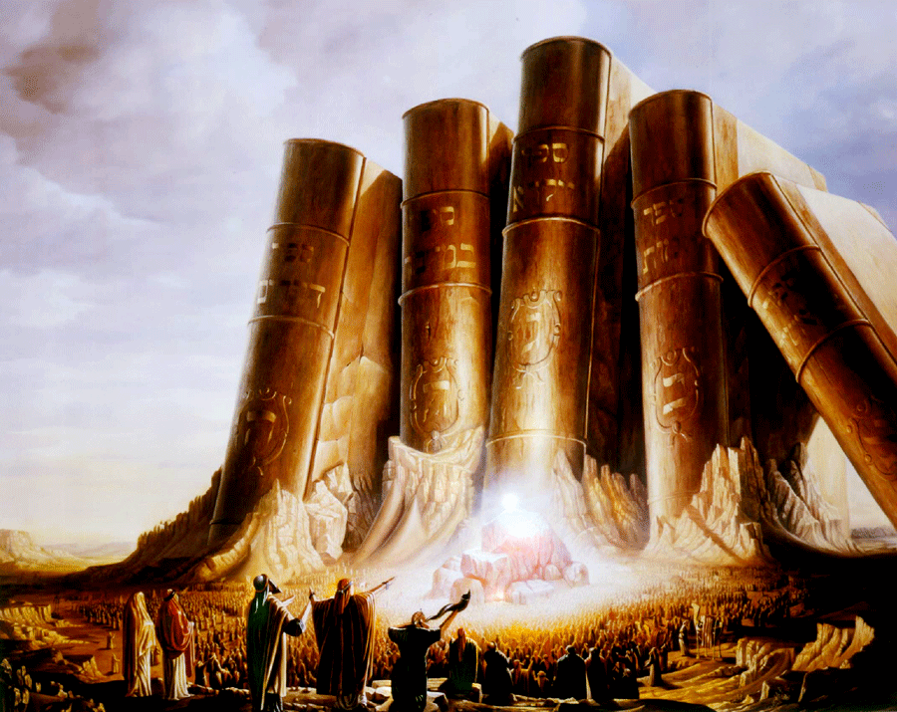
모세로부터 시작되는 약속들
명령과 규례를 ‘지키면’… ‘그렇지 않으면’…
신명기 28장
1 네가 네 하나님 여호와의 말씀을 삼가 듣고 내가 오늘 네게 명령하는 그의 모든 명령을 지켜 행하면 네 하나님 여호와께서 너를 세계 모든 민족 위에 뛰어나게 하실 것이라
…
…
15 네가 만일 네 하나님 여호와의 말씀을 순종하지 아니하여 내가 오늘 네게 명령하는 그의 모든 명령과 규례를 지켜 행하지 아니하면 이 모든 저주가 네게 임하며 네게 이를 것이니

Slide 7
선지자활동시기
히스기야
(29년)
역사적 배경을 자주 살피는 이유…
연대기적인 역사적 배경을 알지 못하면
선지자들을 통해 선포하시는
하나님의 진노와 심판의 이유를 바르게 이해할 수 없기 때문이다.
므낫세
(55년)
나훔
아몬 (2)
요시야
(31년)
스바냐
스바냐
예레미야
여호아하스
하박국
여호야김 (11년)
여호야긴
시드기야
(11년)
오바댜
남유다
바벨론포로
Notes:
7

Slide 8
1:1 아몬의 아들 유다 왕 요시야의 시대에 스바냐에게 임한 여호와의 말씀이라 스바냐는 히스기야의 현손이요 아마랴의 증손이요 그다랴의 손자요 구시의 아들이었더라 2 여호와께서 이르시되 내가 땅 위에서 모든 것을 진멸하리라 3 내가 사람과 짐승을 진멸하고 공중의 새와 바다의 고기와 거치게 하는 것과 악인들을 아울러 진멸할 것이라 내가 사람을 땅 위에서 멸절하리라 나 여호와의 말이니라 1 The word of the LORD that came to Zephaniah son of Cushi, the son of Gedaliah, the son of Amariah, the son of Hezekiah, during the reign of Josiah son of Amon king of Judah: 2 "I will sweep away everything from the face of the earth," declares the LORD. 3 "I will sweep away both men and animals; I will sweep away the birds of the air and the fish of the sea. The wicked will have only heaps of rubble when I cut off man from the face of the earth," declares the LORD.
심판의 이유는…
백성들이 끝까지
죄를 반복하며 욕심을 떠나지 않기 때문이다!!
(모든 생각이 항상 악하기 때문…)
3 내가 사람과 짐승을 진멸하고 공중의 새와 바다의 고기와 거치게 하는 것과 악인들을 아울러 진멸할 것이라
창6:5 여호와께서 사람의 죄악이 세상에 가득함과 그의 마음으로 생각하는 모든 계획이 항상 악할 뿐임을 보시고 6 땅 위에 사람 지으셨음을 한탄하사 마음에 근심하시고 7 이르시되 내가 창조한 사람을 내가 지면에서 쓸어버리되 사람으로부터 가축과 기는 것과 공중의 새까지 그리하리니 이는 내가 그것들을 지었음을 한탄함이니라

Slide 9
1:4 내가 유다와 예루살렘의 모든 주민들 위에 손을 펴서 남아 있는 바알을 그 곳에서 멸절하며 그마림이란 이름과 및 그 제사장들을 아울러 멸절하며 5 또 지붕에서 하늘의 뭇 별에게 경배하는 자들과 경배하며 여호와께 맹세하면서 말감을 가리켜 맹세하는 자들과 6 여호와를 배반하고 따르지 아니한 자들과 여호와를 찾지도 아니하며 구하지도 아니한 자들을 멸절하리라 4 "I will stretch out my hand against Judah and against all who live in Jerusalem. I will cut off from this place every remnant of Baal, the names of the pagan and the idolatrous priests-- 5 those who bow down on the roofs to worship the starry host, those who bow down and swear by the LORD and who also swear by Molech, 6 those who turn back from following the LORD and neither seek the LORD nor inquire of him.
선지자들은 믿는 자들에게 말한다.
그래서 선지서들은
오늘 이 시대에 믿는 성도들에게도
중요한 교훈을 말해 준다

Slide 10
믿음의 백성이 하나님을 대적하게 되는 경로
은혜
망각
열정상실과 영혼의 싫증(게으름)증가
영적인
무기력 방치
비판자→하나님원망→무시, 멸시→대적→불신
1:12 그 때에 내가 예루살렘에서 찌꺼기 같이 가라앉아서 마음속에 스스로 이르기를 여호와께서는 복도 내리지 아니하시며 화도 내리지 아니하시리라 하는 자를 등불로 두루 찾아 벌하리니 12 At that time I will search Jerusalem with lamps and punish those who are complacent, who are like wine left on its dregs, who think, 'The LORD will do nothing, either good or bad.'

Slide 11
2:1 수치를 모르는 백성아 모일지어다 모일지어다 2 명령이 시행되어 날이 겨 같이 지나가기 전, 여호와의 진노가 너희에게 내리기 전, 여호와의 분노의 날이 너희에게 이르기 전에 그리할지어다
1 Gather together, gather together, O shameful nation, 2 before the appointed time arrives and that day sweeps on like chaff, before the fierce anger of the LORD comes upon you, before the day of the LORD'S wrath comes upon you.

Slide 12
이사야 1장
12 너희가 내 앞에 보이러 오니 이것을 누가 너희에게 요구하였느냐 내 마당만 밟을 뿐이니라 13 헛된 제물을 다시 가져오지 말라 분향은 내가 가증히 여기는 바요 월삭과 안식일과 대회로 모이는 것도 그러하니 성회와 아울러 악을 행하는 것을 내가 견디지 못하겠노라 12 When you come to appear before me, who has asked this of you, this trampling of my courts? 13 Stop bringing meaningless offerings! Your incense is detestable to me. New Moons, Sabbaths and convocations--I cannot bear your evil assemblies.
단지 예배당에 모이지 말고
하나님의 말씀대로 공평과 정의가 실천되는 곳…
그런 삶으로 모이라는 것이다.

Slide 13
요한복음 6장
53 예수께서 이르시되 내가 진실로 진실로 너희에게 이르노니 인자의 살을 먹지 아니하고 인자의 피를 마시지 아니하면 너희 속에 생명이 없느니라……
66 그 때부터 그의 제자 중에서 많은 사람이 떠나가고 다시 그와 함께 다니지 아니하더라 67 예수께서 열두 제자에게 이르시되 너희도 가려느냐
53 Jesus said to them, "I tell you the truth, unless you eat the flesh of the Son of Man and drink his blood, you have no life in you.
…
66 From this time many of his disciples turned back and no longer followed him. 67 "You do not want to leave too, do you?" Jesus asked the Twelve.
절망치 말고
정말 뜨거운 가슴을 가지고
주님 다시 오실 때까지
하나님의 약속과 명령, 그 말씀을 끝까지 지키는
겸손한 자리에 서겠노라고
뜻을 정하고 믿음으로 나아가라

Slide 14
2:3 여호와의 규례를 지키는 세상의 모든 겸손한 자들아 너희는 여호와를 찾으며 공의와 겸손을 구하라 너희가 혹시 여호와의 분노의 날에 숨김을 얻으리라 3 Seek the LORD, all you humble of the land, you who do what he commands. Seek righteousness, seek humility; perhaps you will be sheltered on the day of the LORD'S anger.
교만이란…
여호와의 규례와 명령,
교회와의 약속을 멸시하고 무시하는 삶을 살아가는 것!!!
하나님 앞에서 겸손한 것이란
하나님을 존중하기에 그의 말씀대로 살아가며
내 생각과 느낌을 내세우지 않는 태도!!!

Slide 15
교회에 속하고
교회를 통해 주시는 하나님의 명령과 규례를
힘써 지키는 성도가 되라.

Slide 16
2:3 …… 너희가 혹시 여호와의 분노의 날에 숨김을 얻으리라
3 …… perhaps you will be sheltered on the day of the LORD'S anger.
어떤 상황과 환경속에서도
하나님의 말씀을 믿고 그 말씀대로 살아가는 자들은
하나님의 보호의 그늘에 감추어 주신다.

Slide 17
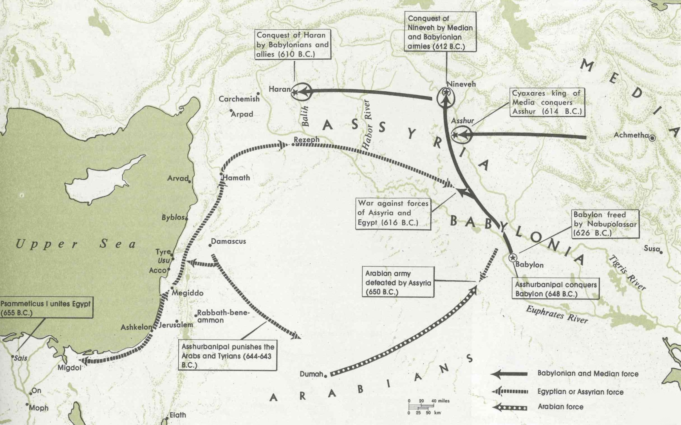
바벨론 부흥의 원인 = 하나님의 도구
앗수르Asshur
앗시리아
Assyria
메대
니므롯 Nimrod
바벨론
Babylon
하나님의 성 예루살렘이 심판을 받는 이유..
렘 5:1 너희는 예루살렘 거리로 빨리 다니며 그 넓은 거리에서 찾아보고 알라 너희가 만일 정의를 행하며 진리를 구하는 자를 한 사람이라도 찾으면 내가 이 성읍을 용서하리라 1 "Go up and down the streets of Jerusalem, look around and consider, search through her squares. If you can find but one person who deals honestly and seeks the truth, I will forgive this city.

Slide 18
끝까지 믿음으로 사는 자를 보호하시는 하나님
하란
갈그미스
니느웨
앗수르
메대
니므롯 Nimrod
바벨론
Babylon
론
포
로
벨
예루살렘
바
블레셋
모압암몬
이집트
구스

Slide 19
심판의 몽둥이 바벨론
앗수르Asshur
앗시리아
Assyria
메대
니므롯 Nimrod
바벨론
Babylon
남유다
모압
암몬
블레셋
이집트
구스

Slide 20
3:7 내가 이르기를 너는 오직 나를 경외하고 교훈을 받으라 그리하면 내가 형벌을 내리기로 정하기는 하였지만 너의 거처가 끊어지지 아니하리라 하였으나 그들이 부지런히 그들의 모든 행위를 더럽게 하였느니라 7 I said to the city, 'Surely you will fear me and accept correction!' Then her dwelling would not be cut off, nor all my punishments come upon her. But they were still eager to act corruptly in all they did.
죽어가는 세상을
구원하기 위한 하나님의 유일한 희망은 …
삶의 어떤 상황과 환경 속에서도
하나님의 말씀의 가치를 따라 순종하는 성도다.

Slide 21
3:14 시온의 딸아 노래할지어다 이스라엘아 기쁘게 부를지어다 예루살렘 딸아 전심으로 기뻐하며 즐거워할지어다 15 여호와가 네 형벌을 제거하였고 네 원수를 쫓아냈으며 이스라엘 왕 여호와가 네 가운데 계시니 네가 다시는 화를 당할까 두려워하지 아니할 것이라 14 Sing, O Daughter of Zion; shout aloud, O Israel! Be glad and rejoice with all your heart, O Daughter of Jerusalem! 15 The LORD has taken away your punishment, he has turned back your enemy. The LORD, the King of Israel, is with you; never again will you fear any harm.

Slide 22
3:16 그 날에 사람이 예루살렘에 이르기를 두려워하지 말라 시온아 네 손을 늘어뜨리지 말라 17 너의 하나님 여호와가 너의 가운데에 계시니 그는 구원을 베푸실 전능자이시라 그가 너로 말미암아 기쁨을 이기지 못하시며 너를 잠잠히 사랑하시며 너로 말미암아 즐거이 부르며 기뻐하시리라 하리라 16 On that day they will say to Jerusalem, "Do not fear, O Zion; do not let your hands hang limp. 17 The LORD your God is with you, he is mighty to save. He will take great delight in you, he will quiet you with his love, he will rejoice over you with singing."

